Slide 1
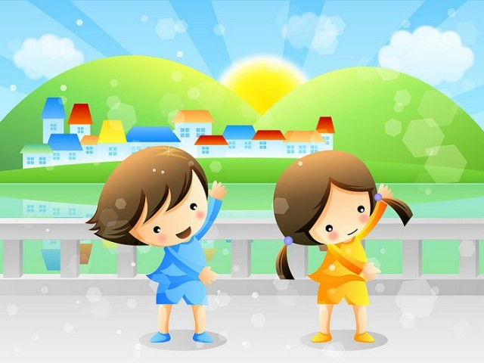
Здоровьесберегающие технологии
Государственное бюджетное образовательное учреждение
Детский сад №1870
Здоровье – это самое ценное, что есть у человека. Н.А. Семашко

Slide 2
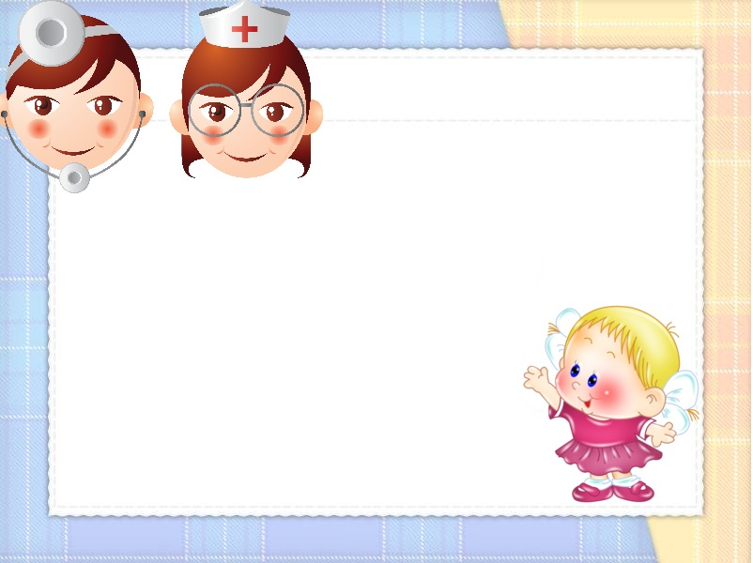
Качество приспособления организма к условиям внешней среды
Итог процесса взаимодействия внешних и внутренних факторов
здоровье

Slide 3

Виды здоровья
З
Д
О
Р
О
В
Ь
е
соматическое
психическое
нравственное
физическое

Slide 4
Критерии здоровья
Я хочу
Я
должен
Я могу
Соматическое и физическое здоровье
Психическое здоровье
Нравственное

Slide 5
Признаки здоровья
* Специфическая и неспецифиическая устойчивость к действиям повреждающих факторов
* Показатели роста и развития
* Функциональное состояние и резервные возможности организма
* Наличие и уровень какого-либо заболевания или дефекта развития
* Уровень морально-волевых и ценностно-мотивационных установок

Slide 6
Здоровье зависит от следующих факторов:

Slide 7
Здоровьесберегающие технологии – это
комплекс разнообразных форм и видов деятельности, направленный на сохранение и укрепление здоровья воспитанников ДОУ

Slide 8
Здоровьесберегающие технологии
ОБЖ дошкольников
Оптимальные условия жизнеобеспечения детей
Здоровье-сберегающая структура ДОУ
Формирование основ ЗОЖ

Slide 9
Области здоровьесбережения
Медико-гигиеническая
Медико-профилактическая
Коррекционная
Физкультурно-оздоровительная
Информационно-просветительская
Образовательная
Спортивно-досуговая
Экологическая

Slide 10
Выбор здоровьесберегающих
технологий зависит от:
Продолжительность пребывания в ДОУ детей
Тип дошкольного учреждения
Показатели здоровья детей
Программа, по которой работают педагоги
Профессиональная компетентность педагогов
Конкретные условия ДОУ

Slide 11
Ресурсное обеспечение
здоровьесберегающей деятельности
в детском саду
Закон «Об образовании»
Концепция дошкольного воспитания от 16.06.89 №7/1
Санитарно-эпидемиологические правила и нормативы СанПиН 2.4.1.2660-10
Устав образовательного учреждения
Приказ Минздрава России от 30.06.09 №186/272 «О совершенствовании системы медицинского обеспечения детей в образовательных учреждениях»
Инструктивно-методическое письмо Минобразования России «О гигиенических требованиях, максимальной нагрузке на детей дошкольного возраста в организованных формах обучения» от 14.03.00.

Slide 12
Научно-методическим обеспечением
здоровьесберегающей деятельности
Являются программы по следующим направлениям:
В.П.Обижесвет, В.Н.Касаткина, С.М.Чечельницкая – Настольная книга медицинской сестры детского сада
В.Ф.Яненко, Т.А.Киселёва, Е.И.Лесникова – Фельдшер образовательных учреждений
Ю.Ф.Змановский – Программа «Здоровый дошкольник»
В.Г.Алямовская - Программа «Как воспитать здорового ребёнка»
В.Т.Кудрявцев - Программа развития двигательной активности и оздоровительной работы с детьми 4-7 лет
М.Л.Баранова, Е.А.Агурицева, Е.В.Леонтьева – Расти малыш здоровым
Н.Н.Ефименко – Программа «Театр физического развития и оздоровления детей дошкольного и младшего школьного возраста»
А.Л.Венгер – Психологическое консультирование и диагностика. Практическое пособие

Slide 13
модель идеально здорового ребенка
Гигиенический блок
Создание условий обеспечивающие
охрану жизни и укрепление здоровья
детей с учетом
санитарно-эпидемиологических
требований к устройству,
содержанию режима работы в ДОУ.
Оздоровительный блок
Оздоровление часто и длительно
болеющих детей, мониторинг
состояния здоровья каждого ребенка,
учет и использование
особенностей его организма,
индивидуализация
профилактических мероприятий,
создание определенных условий.
Физическая культура
Формирование основ здорового
образа жизни, его направленность
на укрепление
здоровья, физического и
психического развития,
эмоционального благополучия
каждого ребенка.
Совместная работа
Всестороннее грамотное развитие
детской личности требует
единства, согласованности
всей системы
воспитательно-образовательных
воздействий взрослых на ребенка.

Slide 14
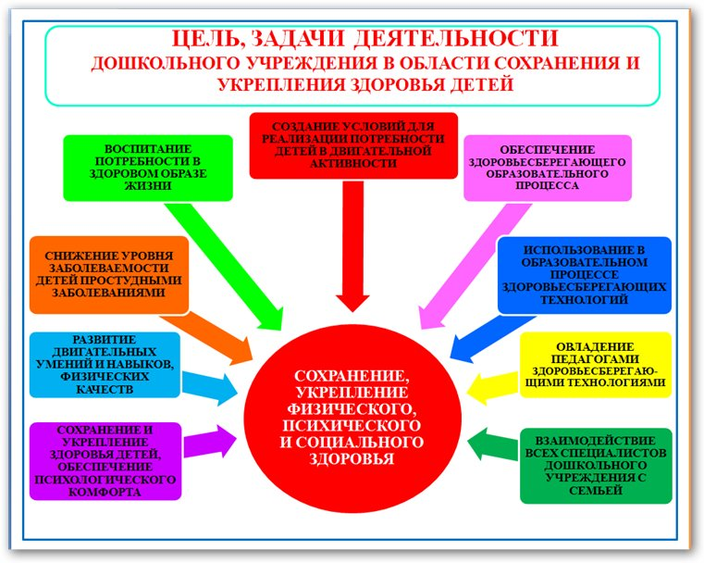

Slide 15
Основные направления физкультурно – оздоровительной работы в ДОУ
определение исходных показателей состояния здоровья и психического развития детей;
рациональная организация двигательной активности детей;
система эффективного закаливания детей;
обеспечение рационального питания;
создание условий для оздоровительных режимов детей;
комплекс профилактических и оздоровительных мероприятий;
учет влияния внешних факторов среды на здоровье ребенка и формирование начал экологических знаний;
учет психолого-педагогических аспектов сексуального развития и здоровья детей;
формирование основ валеологических знаний;
физкультурные занятия/плавание;
интегрированные оздоровительные занятия;
занятия познавательного цикла по знакомству со строением тела человека и безопасным поведением в быту и на природе;
сотрудничество с семьей по пропаганде валеологических знаний;
профилактика заболеваний и повышение защитных сил организма.

Slide 16
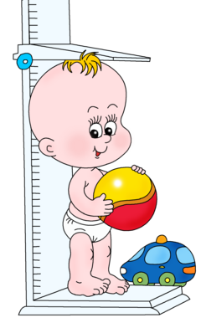
Воспитательно – образовательная и оздоровительная работа в дошкольном учреждении для часто и длительно болеющих детей
Направлена на:
сохранение и укрепление здоровья и снижение заболеваемости детей;
формирование у воспитанников устойчивых навыков и привычек к здоровью;
овладение знаниями об оздоровлении;
формирование здоровьесберегающего и здоровьеразвивающего сознания.

Slide 17
Результаты внедрения
здоровьесберегающих технологий в ДОУ
Сформированные навыки здорового образа жизни воспитанников, педагогов и родителей ДОУ.
Взаимодействие специалистов ДОУ в организации физкультурно-оздоровительной работы с дошкольниками.
Проявление толерантности всех участников внедрения здоровьесберегающих технологий в педагогический процесс ДОУ.
Формирование нормативно-правовой базы по вопросам оздоровления дошкольников.
Внедрение научно-методических подходов к организации работы по сохранению здоровья детей, к созданию здоровьесберегающего образовательного пространства в ДОУ и семье;
Улучшение и сохранение соматических показателей здоровья дошкольников.

Slide 18
Здоровьесбережение в режиме дня
Виды здоровьесберегающих технологий | Время проведения в режиме дня | Особенности методики проведения
Стретчинг | Не раньше чем через 30 мин. после приема пищи, 2 раза в неделю со среднего возраста в совмещённом или тренажерном зале | Рекомендуется детям с вялой осанкой и плоскостопием. Опасаться непропорциональной нагрузки на мышцы
Оздоровительная аэробика и ритмическая гимнастика | Не раньше чем через 30 мин после приема пищи, 2 раза в неделю с младшего возраста | Обратить внимание на художественную ценность, величину физической нагрузки и ее соразмерность возрастным показателям ребенка
Подвижные и спортивные игры | Как часть физкультурного занятия, на прогулке. Ежедневно для всех возрастных групп | Игры подбираются в соответствии с возрастом ребенка, местом и временем ее проведения. Используются элементы спортивных игр
Релаксация | В зависимости от состояния детей и целей, педагог определяет интенсивность технологии. Для всех возрастных групп | Можно использовать спокойную музыку, звуки природы
Гимнастика утренняя | Ежедневно, утром, перед завтраком во всех группах | В групповой комнате, совмещенном зале, под музыку, с использованием подвижных игр и др.
Гимнастика после дневного сна | Ежедневно после дневного сна, 5-10 мин во всех группах | Различные варианты проведения

Slide 19
Гимнастика пальчиковая | С младшего возраста в различных формах физкультурно-оздоровительной работы | Рекомендуется всем детям, особенно с речевыми проблемами. Проводится в любой удобный отрезок времени
Закаливание | Ежедневно в любое свободное время, в разных формах физкультурно-оздоровительной работы с младшего возраста | Рекомендуется использовать наглядный материал, показ педагога
Гимнастика дыхательная | В различных формах физкультурно-оздоровительной работы | Обеспечить проветривание помещения, педагогу дать детям инструкции об обязательной гигиене полости носа перед проведением процедуры
Динамическая пауза /физкультминутки | В различных формах физкультурно-оздоровительной работы | Форма проведения зависит от поставленной задачи и контингента детей
Физкультурное занятие /плавание | 2 раза в неделю в совмещённом зале (бассейне) Ранний возраст в групповой комнате – 10 мин, младший возраст – 15 – 20 мин, средний- 20-25 мин, старший возраст – 25-30 мин. | Занятия проводятся в соответствии с программой, по которой работает ДОУ
Игровой самомассаж | В зависимости от поставленных целей, сеансами либо в различных формах физкультурно-оздоровительной работы с детьми старшего возраста | Необходимо объяснить ребенку серьезность процедуры и дать детям элементарные знания о том, как не нанести вред своему организму.
Информация для детей по теме « Здоровье» Взаимодействие с семьёй | Во время совместной деятельности в зависимости от поставленных задач В различных формах физкультурно-оздоровительной работы | Могут быть частью совместной деятельности с целью познавательного развития Форма проведения зависит от поставленной задачи

Slide 20
Комплексная система физкультурно-оздоровительной работы
в ГОУ д/с №1870
Система закаливания
Диагностика уровня физического развития и состояния здоровья, физической подготовленности, психо-эмоционального состояния
Создание условий для двигательной активности
Система двигательной активности и система психологической помощи
в повседненой жизни:
прием на свежем воздухе в теплое время года
утренняя гимнастика
плавание
облегчённая форма одежды
босохождение до и после сна
сон с допуском воздуха
воздушные и солнечные ванны
полоскание рта
полоскание горла
кварцевание
организация рационального питания
питьевой режим
гибкий режим
индивидуальный режим пробуждения после дневного сна
создание условий (спортивное оборудование, оснащение бассейна)
утренняя гимнастика
прием детей на улице в теплое время года
физическая культура в помещении и на улице
плавание
подвижные игры
физкультминутки
динамические паузы
гимнастика после дневного сна
спортивно-ритмическая гимнастика
физкультурные досуги, праздники и развлечения
психогимнастика
диагностика уровня физического развития
диспансеризация детей в поликлинниках
диагностика физической подготовленности
диагностика развития ребёнка
обследование педагогом-психологом
обследование логопедом

Slide 21
Воспитание потребности и практики
здорового образа жизни
Охрана жизни и укрепление здоровья детей
Развитие физических качеств дошкольника
Выявление интересов детей в процессе деятельности
Реализация склонностей детей в системе оздоровления и спортивных мероприятий
Обеспечение психологического благополучия ребёнка
Развитие физической подготовленности детей в соответствии с возможностями личности и состояния здоровья ребёнка

Slide 22
Задачи по программе ЗОЖ
в ГБОУ Детском саду №1870
Создать благоприятные условия для укрепления опорно-двигательного аппарата
Формировать навык ЗОЖ у детей и родителей посредством внедрения основных его принципов в практику
Проводить работу о пользе сбалансированного питания
Совершенствовать реакции терморегуляции и закаливания организма
Организовать совместные с родителями спортивные мероприятия
Организовать просветительскую и профилактическую работу по вопросам ЗОЖ с родителями
Обеспечить физическое, психическое и эмоциональное развитие каждого ребёнка
Здоровый образ жизни

Slide 23
Здоровьесбережение
в режиме дня

Slide 24

«Поездка в зоопарк»
для детей младшего дошкольного возраста
1. «Машина» (Гимнастика проводится в кровати.)
Исходное положение: лежа, руки вдоль.
На машине едем (Руки перед собой.)
В зоопарк скорей. (Вращательные движения, имитируя руль.)
Много интересных
Там живет зверей.
2. «Страус» (Гимнастика проводится в кровати.)
Исходное положение: лежа, ноги вытянуты, руки вдоль туловища.
Страус в клетке ходит важно -
И на вид такой отважный? (Попеременно поднимают прямые ноги вверх.)
А увидев двух сорок,
Прячет голову в песок. (Закрывают лицо руками.)
3. «Обезьянки» (Гимнастика проводится в кровати.)
Исходное положение: лежа, руки и ноги подняты вверх.
Как на качелях, на лианах
Раскачиваются обезьянки: (Качают ногами и руками из стороны в сторону.)
Одни шагают грузно, (Обнимают руками стопы и шагают.)
Другие скачут дружно, (Перебирают в воздухе руками и ногами.)
И усевшись высоко, (Садятся.)
Корчат рожицы легко. (Большие пальцы рук у висков, ладонями крутят в воздухе.)

Slide 25
4. «Кенгуру» (Гимнастика проводится в игровой комнате.)
Исходное положение: стоя, руки согнуты в локтях и прижаты к груди.
А в вольере кенгуру -
Вдруг затеяли игру: (Сгибая ноги в коленях и высоко поднимая их, доходят до двери спальни.)
Друг за другом прыг да скок, (Прыгают из спальни на ковер в игровой комнате.)
Кто быстрей найдет цветок.
5. «Медвежонок» (Гимнастика проводится в игровой комнате.)
Исходное положение: стоя, руки на поясе, ноги на ширине плеч.
Очень любит мишка бурый
Заниматься физкультурой: (Переваливаются с ноги на ногу.)
Ножками он топает, (Топают ножками.)
Лапками он хлопает, (Хлопают ручками.)
Приседает, приседает… (Приседают.)
Потянулся. Отдыхает. (Поднимаются на носочки, руки тянут вверх, делают глубокий вдох и возвращаются в исходное положение.)
Каждое упражнение повторяется 3-4 раза.

Slide 26
«Путешественники»
для детей младшего и старшего дошкольного возраста
Оборудование: мягкие модули, массажеры для ног, канат.
Воспитатель: Ребятка, давайте сегодня отправимся в поход на природу. Для этого нужно одеть рюкзаки. (Имитация действия.)
Вот мы с вами на природе. Давайте посмотрим вокруг в бинокли,- какая здесь красота. (Поднести кулачки к глазам, поворот головы влево-вправо.)
А какой свежий воздух. Нужно подышать (Упражнение на дыхание: сделать несколько глубоких вдохов-выдохов.)
Наш путь неблизок: идти будем лугом, полем, болотом, через густой лес. (Обычная ходьба в течение 1 мин.)
Вот дорога идет через луг со скошенной травой. Нужно пройти его, чтобы добраться до леса. (Ходьба попеременно то на носках, то на пятках.)
Ребята, смотрите, а здесь еще не успели скосить траву, и она очень высокая. (Ходьба на носках с вытянутыми вверх руками.)
Мы почти добрались до места, но на нашем пути выросли огромные кусты. Нам нужно их перешагнуть, и мы окажемся в лесу. (Ходьба широкими шагами по мягким модулям.)
А вот и ручеек, через который переброшен узкий мостик. Нам с вами необходимо перебраться на другой берег и собрать драгоценные камушки, они лежат на другом берегу. (Ходьба приставными шагами по канату.)
Теперь мы все сумели перебраться, и собираем камни для своей коллекции. (Массаж – ходьба по беговым дорожкам-массажерам, наклоны вперед.)
Наконец, камни собраны и нужно возвращаться домой. (Обычная ходьба.)

Slide 27
«Полоса препятствий»
для детей дошкольного возраста
Упражнение 1
Ходьба по массажной дорожке с шипами.
(Идем по скошенной траве.)
Упражнение 2
Пролезть под палочкой, затем перешагнуть ее сверху.
(Пробираемся через чащу.)
Упражнение 3
Шаги по кочкам.
(Идем по болоту, по кочкам, кругом трясина, надо не упасть.)
Упражнение 4
Ходьба по канату – сохрани равновесие.
(Идем по веревочному мосту через пропасть.)
Упражнение 5
Ходьба по массажным дорожкам с пуговицами.
(Идем по горам, по камням.)
Упражнение 6
Пролезть под 2-3 банкетками (на животе проползти).
(Увидели в горе пещеру, влезаем в нее, вход очень узкий и потолок низкий.)

Slide 28
«Просыпающиеся котята»
(с элементами самомассажа)
Воспитатель: Давайте поиграем, сегодня с вами— маленькие пушистые котята.
Кот решил котят учить, Как же нужно лапки мыть,
Мы недалеко сидели, Все движенья подглядели.
Выполняют движения по тексту
Лапку правую потрем, А потом ее встряхнем.
Вот и левой лапке тоже Правой лапкой мы поможем.
Ушко левое свое Левой лапкой достаем,
Правое не забываем, Лапкой правой умываем.
Проведем по шерстке лапкой,
Будет лобик чистый, гладкий. Дальше глазки закрываем,
Каждый гладим, умываем. Чистим носик осторожно.
Грудку нам разгладить можно.
Вот и чистые котята, Вот и выспались ребята!
Может кому пригодится.

Slide 29
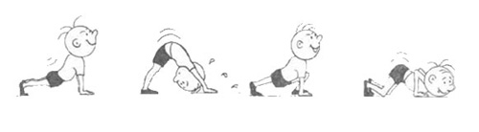
«Поднимайся, детвора!»
Завершился тихий час,
Свет дневной встречает нас.
Мы проснулись, потянулись (потягивания)
Приподняли мы головку, (приподняли голову, повороты)
Кулачки сжимаем ловко. (сжимание-разжимание кистей)
Ножки начали плясать, (движения стопами направлениях)
Не желаем больше спать.
Обопремся мы на ножки, (упр-е "мостик"-приподнимание таза)
Приподнимемся немножко.
Все прогнулись, округлились,
Мостики получились.
Ну, теперь вставать пора,
Поднимайся, детвора!
Все по полу босиком,
А потом легко бегом.
Сделай вдох и улыбайся,
На носочки поднимайся.
Опускайся, выдыхай
И еще раз повторяй.
Стопу разминай- (ходьба на носках, пятках, внешней стор.)
Ходьбу выполняй.
Вот теперь совсем проснулись,
И к делам своим вернулись.

Slide 30
Гимнастика после сна
1. «Удержись»: стояние на носках, руки вверх; на одной ноге, вторая согнута в колене перед собой или в сторону, руки на поясе.
2. «Кто дольше»: носок сзади стоящей ноги вплотную примыкает к пятке впередистоящей, сохраняя равновесие.
3. «С кочки на кочку»: прыжки с одного предмета на другой (резиновые кольца, массажные коврики и т. д.).
4. «Не закружись!»: кружение поочередно в одну и другую сторону, руки на поясе, руки в стороны.
5. «Ласточка»: стойка на одной ноге, другая отведена назад. Наклоны вперед, руки в стороны.
6. «Ежики»: ходьба на четвереньках, опираясь на стопы и ладони, на спине предмет (мешочек с грузом, массажный мячик и др.).
Игровая гимнастика может состоять из комплекса упражнений имитационного характера (например, комплекс «Лошадки»).
Слова воспитателя: «Эй, лошадки, все за мной, поспешим на водопой. Вот широкая река. В ней холодная вода. Пейте, пейте! Хорошая водица! Постучим копытцем. Ну, лошадки, все за мной И поскачем все домой!»
Действия детей: Учащенная ходьба в чередовании с бегом, высоко поднимая колени, подскоки. Плавное разведение рук в стороны и наклоны — «лошадка пьет воду». Поочередное притопывание правой, левой ногой — «лошадка стучит копытцем». Легкий бег с подскоками в чередовании с ходьбой (дети произносят «И-го-го»
Гимнастика после сна "Бегемотик"
Цель: улучшить функцию внешнего дыхания, освоить первичные приемы дыхательной гимнастики.
Ребенок, находящийся в положении лежа, кладет ладонь на область диафрагмы. Взрослый произносит рифмовку:
Бегемотики лежали, бегемотики дышали.
То животик поднимается (вдох),
То животик опускается (выдох).
Упражнение может выполняться в положении сидя и сопровождаться рифмовкой:
Сели бегемотики, потрогали животики.
То животик поднимается (вдох),
То животик опускается (выдох).

Slide 31


Массаж спины «Паровоз»
Чух-чух, пыхчу, пыхчу, ворчу, Похлопывание по спине
Стоять на месте не хочу! ладонями.
Чух-чух, пыхчу, пыхчу, ворчу! Поворот на 180,
Стоять на мете не хочу! поколачивание кулачками.
Колёсами стучу, стучу, Поворот на 180,
Колёсами стучу, стучу, постукивание пальцами.
Колёсами стучу, стучу, Поворот на 180,
Садись скорее, прокачу! поглаживание ладонями.
Чу, чу, чу! Лёгкое поглаживание пальцами.
Гимнастика для глаз «Лиса»
Ходит рыжая лиса, Крепко зажмурить и открыть глаза.
Щурит хитрые глаза.
Смотрит хитрая лисица, Вытянуть вперёд правую руку,
Ищет, где бы поживиться. на которой все пальцы, кроме указательного, сжаты в кулак. Вести рукой вправо-влево и следить за движением указательного пальца глазами, не поворачивая головы.
Пошла лиска на базар, Поднять руку и опустить,
Посмотрела на товар. прослеживая взглядом.
Себе купила сайку, Описать рукой круг по часовой стрелке и
Лисятам балалайку. против неё.

Slide 32

Массаж спины «Дождик»
Дождик бегает по крыше - Встать друг за другом
Бом! Бом! Бом! «паровозиком» и похлопывать друг
По весёлой звонкой крыше - другу по спине.
Бом! Бом! Бом!
Дома, дома посидите - Постукивание пальчиками.
Бом! Бом! Бом!
Никуда не выходите –Бом! Бом! Бом!
Почитайте, поиграйте - Поколачивание кулачками.
Бом! Бом! Бом!
А уйду – тогда гуляйте … Бом! Бом! Бом!
Дождик бегает по крыше - Поглаживание ладошками.
Бом! Бом! Бом!
По весёлой звонкой крыше –Бом! Бом! Бом!
Массаж ног
Божьей коровки папа идёт Сидя, поглаживать ноги сверху донизу
Следом за папой мама идёт, Разминать их,
За мамой следом детишки идут, похлопывать ладошками
Вслед за ними самые малыши бредут. «Шагать» пальчиками.
Красные юбочки носят они, Поколачивать кулаками.
Юбочки с точками чёрненькими. Постукивать пальцами.
На солнышко они похожи, Поднять руки вверх и
Встречают дружно скрестить кисти, широко
Новый день раздвинув пальцы.
А если будет жарко им, Поглаживать ноги ладонями
То спрячутся все вместе в тень. И спрятать руки за спину.

Slide 33
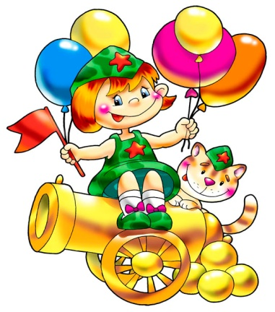
Массаж лица «Белый мельник»
Белый-белый мельник Провести пальцами по лбу
Сел на облака. от середины к вискам.
Из мешка посыпалась Легко постучать пальцами
Белая мука. по щекам.
Радуются дети, Сжав руки в кулаки, возвышениями
Лепят колобки. больших пальцев быстро растереть крылья носа.
Заплясали сани Раздвинув указательный и
Лыжи и коньки. средний пальцы, массировать точки перед
собой и за ушными раковинами.
Массаж ушей «Часовой»
На далёкой на границе Загнуть руками уши вперёд.
И в холод, и в зной, в зелёной фуражке стоит часовой.
На дальней границе Потянуть руками мочки ушей
И ночью, и днём в стороны, вверх, вниз, опустить.
Он зорко, он зорко следит за врагом.
И если лазутчик захочет пройти, Указательным
Его остановит солдат на пути! пальцем помассировать
слуховые отвороты.

Slide 34
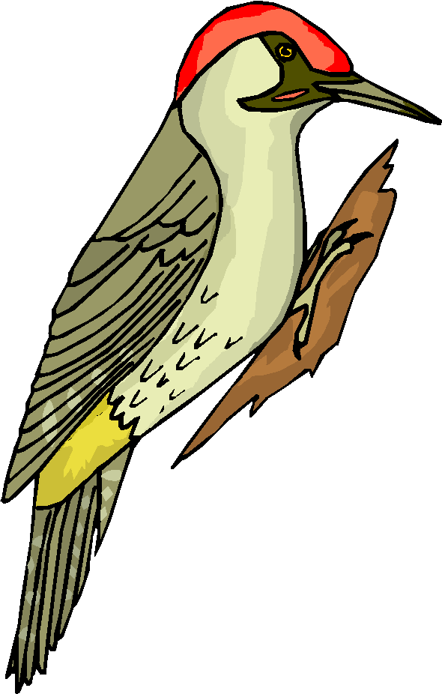
Самомассаж рук «Плотник»
Мастер в руки взял фуганок, Поглаживать левую руку
Остро наточил рубанок, от плеча к кисти 4р., другую.
Доски гладко остругал, Разминать левую руку.
Взял сверло, шурупы взял, Разминать руки
Доски ловко просверлил, круговые двумя пальцами
Их шурупами свинтил, от плеча к кисти.
Поработал долотом, Поколачивание по левой руке
Сколотил всё молотком по правой.
Получилась рама - Быстро перебирая пальцами
Загляденье прямо! пройти по рукам.
Прекрасный тот работник Погладить руки.
Зовётся просто: плотник.
Массаж спины «Дятел» Дятел жил в дупле пустом, Дуб долбил, как долотом. (дети похлопывают ладонями по спине впереди стоящего) Тук-тук-тук, тук-тук-тук! Долбит дятел крепкий сук. (поколачивают пальцами) Клювом, клювом он стучит, дятел ствол уже долбит. (постукивают кулачками) Дятел в дуб всё тук да тук... Дуб скрипит:"что там за стук? ( постукивают рёбрами ладоней) Дятел клювом постучал, Постучал и замолчал, Потому что он устал. (поглаживают ладонями)

Slide 35
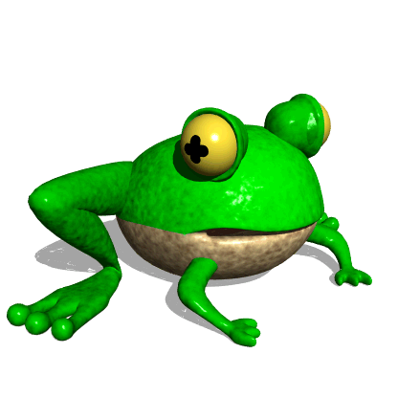
Капуста Тук, тук, тук, тук- Раздается в доме стук. Мы капусту нарубили, Перетерли, Посолили- И набили плотно в кадку. Все теперь у нас в порядке. (движения по замыслу)
Две лягушки На лужайке две подружки – Ква-ква-ква, ква-ква-ква, Две зеленые лягушки – Ква-ква-ква, ква-ква-ква, Ква, Хором песни распевают – Ква-ква-ква, Ква-ква-ква, И спокойно спать мешают – Ква-ква-ква, ква-ква-ква, Ква. | Похлопать по коленям Похлопать в ладоши Похлопать по коленям Похлопать в ладоши Притопнуть одной ногой Сложить ладони и чуть-чуть приоткрыть их потом Похлопать в ладоши Несколько раз притопнуть ногой Погрозить пальцем Похлопать в ладоши Притопнуть одной ногой

Slide 36
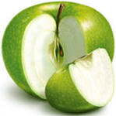
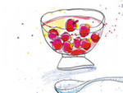

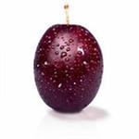
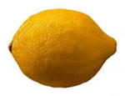
Смешные человечки (Дети делятся на пары) Бежали мимо речки Смешные человечки, Прыгали, скакали, Солнышко встречали. Забрались на мостик И забили гвоздик. И потом бултых в речку. | Пальчики бегут по рукам детей, стоящих друг против друга Пальчиками попрыгать по плечам друг друга Ласково положить руки на щеки друг друга Сложить мостик из рук Постучать кулачками Наклониться и свободно покачать руками
Компот Будем мы варить компот. Фруктов нужно много. Вот. Будем яблоки крошить, Грушу будем мы рубить, Отожмем лимонный сок, Слив положим и песок. Варим, варим мы компот: Угостим честной народ. (движения по тексту на спине товарища)

Slide 37
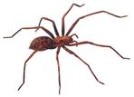
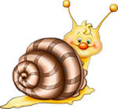
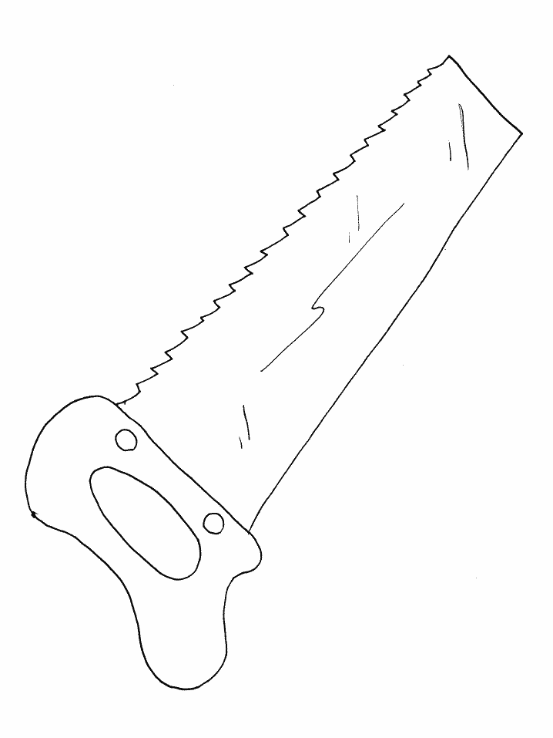
Граблеобразное круговое растирание ладони одной руки подушечками пальцев другой руки «Паук» Диво дивное – паук, Восемь ног и восемь рук. Если надо наутек, Выручают восемь ног. Сеть плести за кругом круг Выручают восемь рук. В. Суслов
Круговое разминание ладони подушечкой большого пальца противоположной руки «Улитка» Толстушка-ползушка, Дом-завитушка, Ползи по дорожке, Ползи по ладошке, Ползи, не спеши. Рога покажи.
Пиление (продольное и поперечное) ладони ребром ладони противоположной руки. Пилит, пилит пила, И жужжит, как пчела, И визжит, и поет, Соням спать не дает. В. Сокол

Slide 38

«Нос»
Цель: профилактика ринита, простудных заболеваний.
Указательным и большим пальцами подергать кончик носа.
«Уши»
Цель: массаж ушей, профилактика простудных заболеваний, укрепление иммунитета.
Растирать за ушами сверху вниз указательными пальцами «примазывать, чтобы не отклеились».
«Ноготь»
Цель: массаж рук, укрепление иммунитета.
Указательным и большим пальцами надавливать на каждый ноготь другой руки.
«Мячик»
Цель: массаж живота, координация движений, дыхательная гимнастика.
Стоя или лежа на полу, руки и ноги произвольно, положить руку на живот. Вдох- «надуваем» живот, выдох – «сдуваем» живот.
«Моем голову»
Цель: улучшение мозгового кровообращения путем воздействия на активные точки головы.
Сидя по-турецки.
«представим, что мы моем голову. Сильно нажимая пальцами на кожу головы, ведем ими, словно граблями, от затылка, а затем от висков и ото лба к макушке, как будто сгребаем сено в стог. Теперь подушечками пальцев потираем кожу головы в направлении от висков к затылку. Пальчики обеих рук «бегают» по поверхности головы и «играют в догонялки». А сейчас, словно расческой, ласково «расчесываем» волосы пальцами.

Slide 39

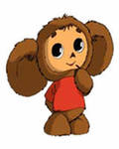
Массаж спины «Свинки» Как на пишущей машинке две хорошенькие свинки (дети легко похлопывают по спине) Всё постукивают, всё похрюкивают: Туки-туки-туки-тук! (поколачивать кулачками, постукивать пальчиками.) Хрюки-хрюки-хрюки-хрюу! (поглаживают ладонями.)
Массаж биологически активных точек. «Солнышко» Солнце утром рано встало, (Поднять руки вверх, потянуться.) Всех детишек приласкало. (Делают руками фонарики.) Гладит грудку, (Массируют «дорожку» на груди снизу вверх.) Гладит шейку, (Поглаживают шею большими пальцами сверху вниз.) Гладит носик, (Кулачками растирают крылья носа.) Гладит лоб, (Проводить пальцами от середины к вискам.) Гладит ушки, (Растирают ладонями уши.) Гладит ручки, (Растирают ладони.) Загорают дети – вот! (Поднимают руки вверх.)
«Чебурашка»
Сидя по-турецки.
«Представим, что мы превратились в доброго, забавного Чебурашку. Нежно поглаживаем ушные раковины по краям, снаружи, а затем по бороздкам внутри. Растираем пальчиками за ушами. Ласково оттягиваем ушки вверх и вниз, а затем в стороны. А теперь поглаживаем пальчиками вокруг основания ушек.

Slide 40

«Умывалочка»
Кран откройся,(Правой рукой показать, как открыть кран.) Нос умойся, (Указательными пальцами массировать крылья носа.) Мойтесь сразу оба глаза.(Указательными пальцами массировать веки.) Мойтесь ушки, (Ладошками массировать уши.) Мойся шейка.(Поглаживание шеи сверху вниз ладошками.) Шейка мойся хорошенько. Мойся, мойся, обливайся.(Ладошками массируют щеки.) Грязь смывайся,(Трут ладошку об ладошку.) Грязь смывайся.
«Умывальная песенка»
Хуже наказанья – Качают головой из стороны в сторону.
Жить без умыванья. Все ребячьи лица Мягкими движениями
Обожают мыться. Проводят ладонями по лицу сверху вниз.
Без воды, без мыла – Растирают ладонями нос.
Всех бы грязь покрыла.
Чудно, чудно – вымыться не трудно! Растирают ладонями уши.
Чистым быть чудесно! Потирают ладони друг о друга.
Теперь нос чистый, Прикасаются указательным пальцем к носу.
Теперь рот чистый. Показывают пальчиком на рот.
И подбородок чистый. Прикасаются пальцем к подбородку.
И глазки блестят - Прикасаются к внешним уголкам глаз.
Весело глядят. Протягивают ладошки вперёд.

Slide 41

«Ленивая восьмерка»
Упражнение улучшает все действия, требующие прослеживания глазами, снимает напряжение с глаз и плечевого пояса, включает связь «рука – глаз», т.е. глаз видит, что делает рука. Работают оба полушария головного мозга, вследствие чего происходит улучшение концентрации внимания.
(Выполняется стоя или сидя.)
Рука вытягивается вперед и чуть сгибается в локте. Пальцы сжимаются в кулак, большой выпрямляется. Прямо перед собой этой рукой в воздухе рисуется знак «бесконечность», который похож на цифру 8, лежащую на боку. Глазами мы следим за вытянутым большим пальцем. Делаем 4 «восьмерки» одной рукой.
То же самое другой рукой.
Дальше обе руки вытягиваются вперед, пальцы обеих рук перекрещиваются между собой, большие пальцы подняты. Снова 4 раза рисуем ленивую восьмерку и следим глазами за пальцами.
Мы используем так же и другие варианты этого упражнения: «восьмерку» можно рисовать на столе перед собой пальцами ил психолог рисует ее мелом на доске, а дети на стульчиках обводят ее контур в воздухе перед собой.
«Думательный колпак»
Упражнение способствует лучшему усвоению информации на слух.
(Выполняется стоя или сидя.)
Берем оба уха руками таким образом, чтобы большие пальцы были сзади, а остальные спереди. Мягко массируем край уха сверху вниз, чуть выворачивая назад. Затем разминаем мочку уха. Повторяем 4 раза.

Slide 42
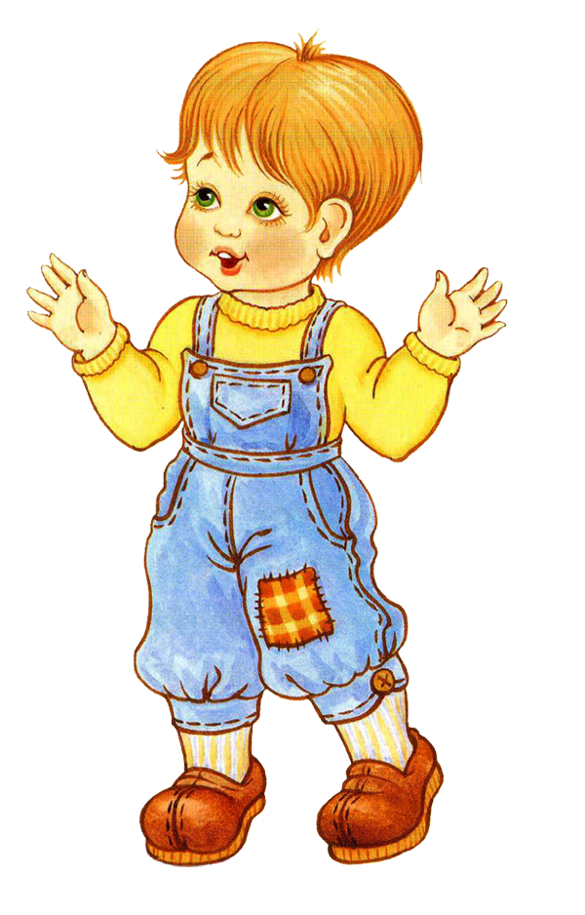
«Двойные рисунки»
Упражнение способствует расширению зрительного поля, движения глаз становятся более плавными. Это улучшает навык письма, понимающего чтения. Через активизацию обоих полушарий способствует лучшему выполнению любых творческих заданий.
(Выполняется стоя или сидя.)
Представьте, что у вас в каждой руке по карандашу, а перед вами доска. Одновременно двумя руками начинайте рисовать на воображаемой доске рисунки. Они должны быть зеркальными, т.е. две руки рисуют одно и то же. Глаза следят за рисунком. Руки вытянуты и чуть согнуты в локтях.
«Перекрестные шаги»
Упражнение активизирует работу обоих полушарий мозга, способствует более быстрому включению в ситуацию, усвоению информации, развитию способности активного понимающего чтения и слушания.
(Выполняется стоя или сидя.)
Локтем левой руки нужно тянуться к колену правой ноги, потом локтем правой руки тянуться к поднимающемуся навстречу колену левой ноги.

